Slide 1

Metode
Newton Raphson
Berbasis Oject-Oriented Programming
Kelompok 3

Slide 2
Kelompok 3
RAHMANIAR ANINDINI
230101501008
RIKA ANDRIANI
230101501010
MADE HERRY SULISTIAWAN
230101501011

Slide 3



Metode Newton Raphson
01
Metode Newton-Raphson adalah metode numerik iteratif yang digunakan untuk mencari akar (solusi) dari suatu persamaan nonlinier f(x)=0 dengan memanfaatkan turunan fungsi.
Setiap iterasi menghasilkan pendekatan yang semakin dekat ke solusi.

Slide 4
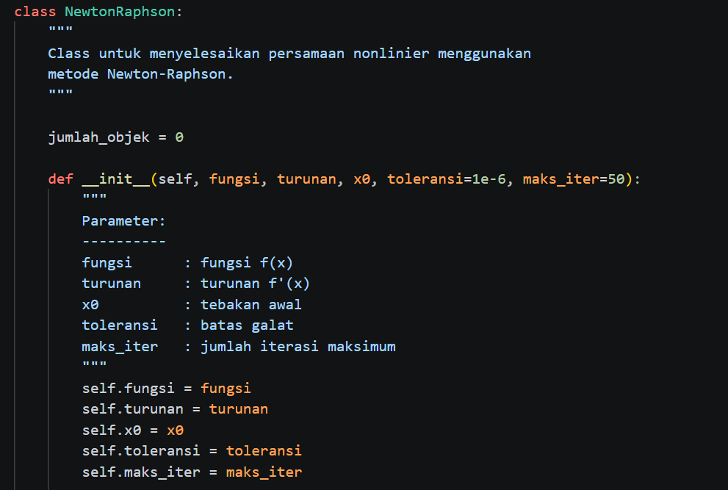
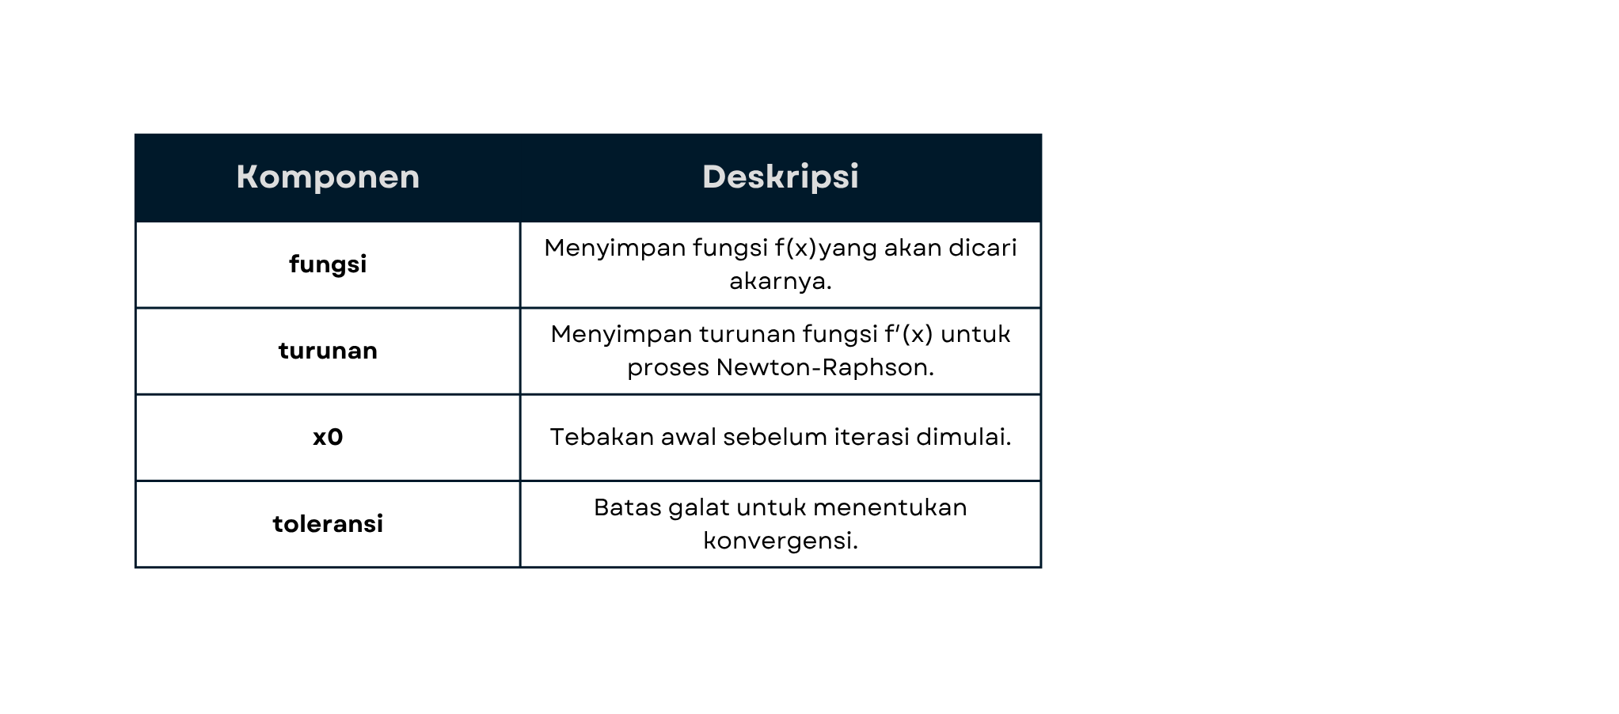
02
Class: NewtonRaphson
Struktur Atribut

Slide 5
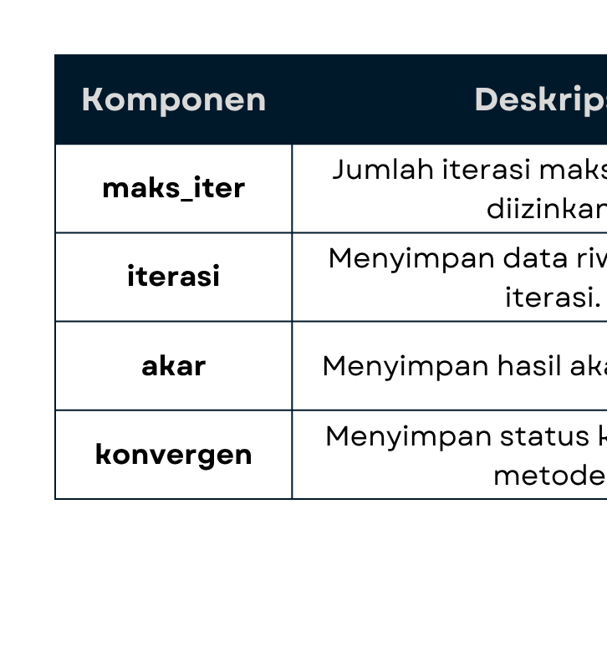
03
Struktur Atribut

Slide 6
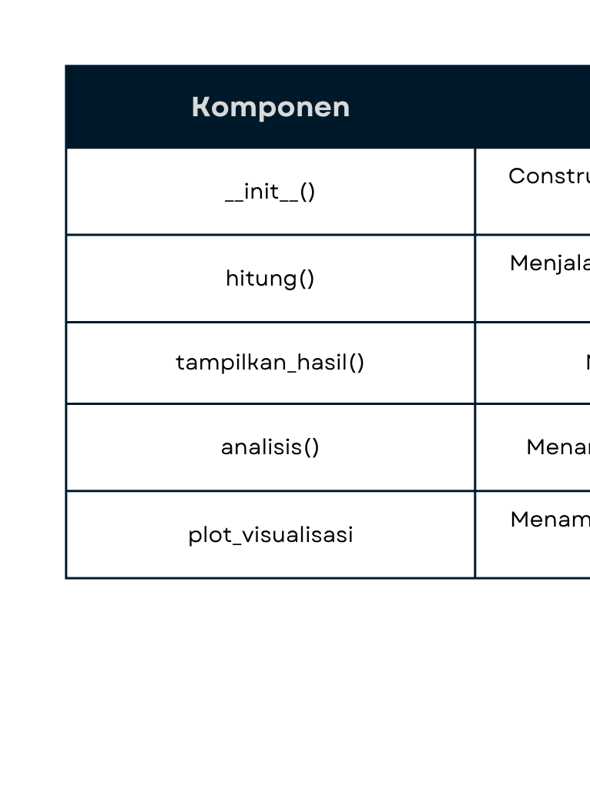
04
Struktur Method

Slide 7
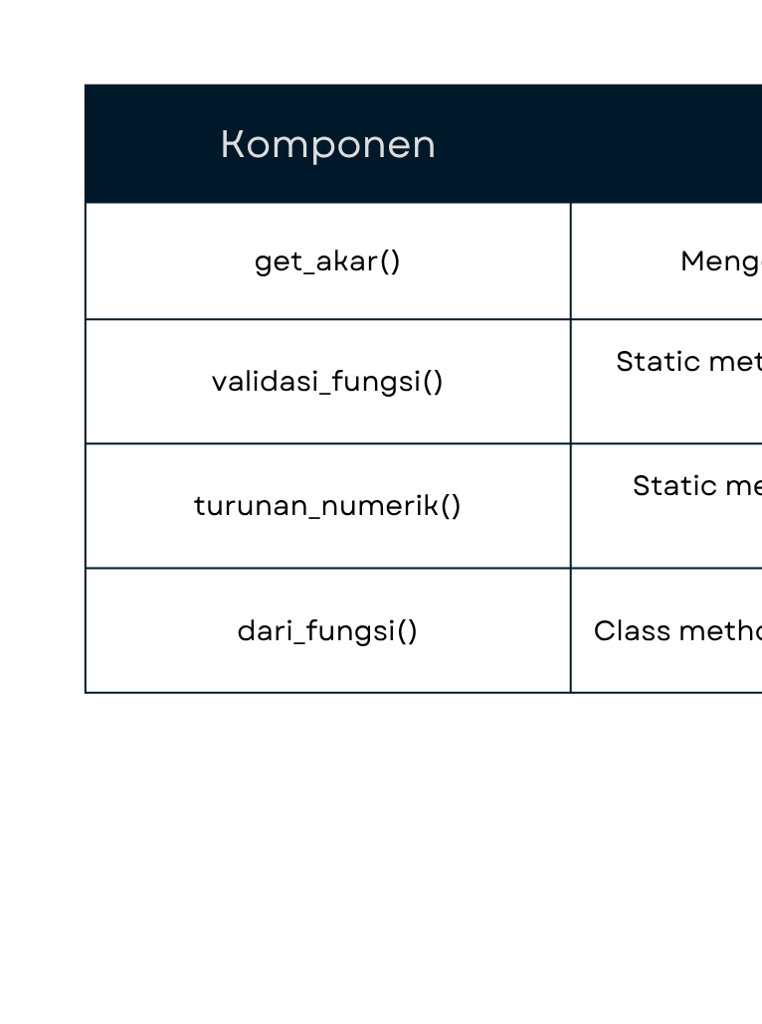
04
05
Struktur Method

Slide 8
Encapsulation
06
Desain OOP
Abstraction
Modularity
Readibility
Reusability

Slide 9
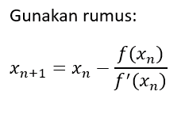

Algoritma Metode
07
Jika error < toleransi atau iterasi sudah max = berhenti
Hitung f(xn), f’(xn), serta hitung xn+1
Input X0, toleransi dan maks iterasi
Hitung error
| xn+1 - xn|
Akar persamaan
dan
Status konvergen
Jika belum =
ulangi iterasi

Slide 10
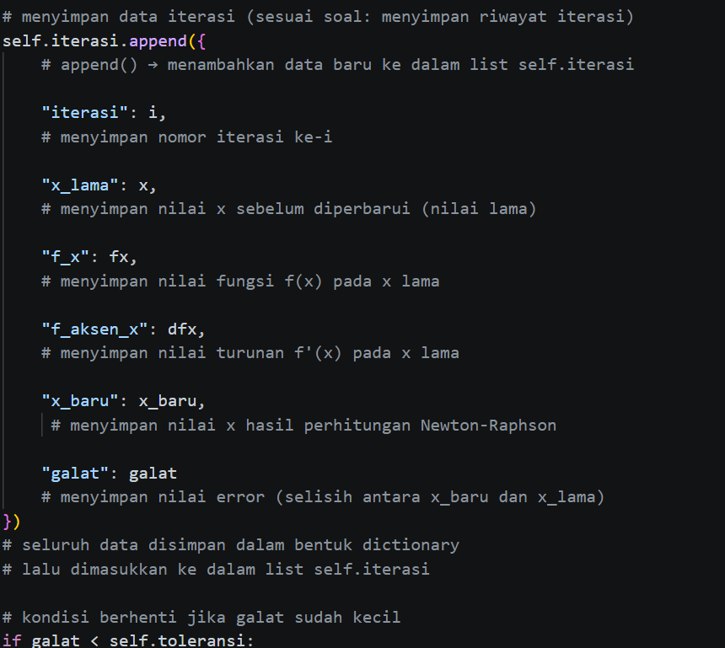

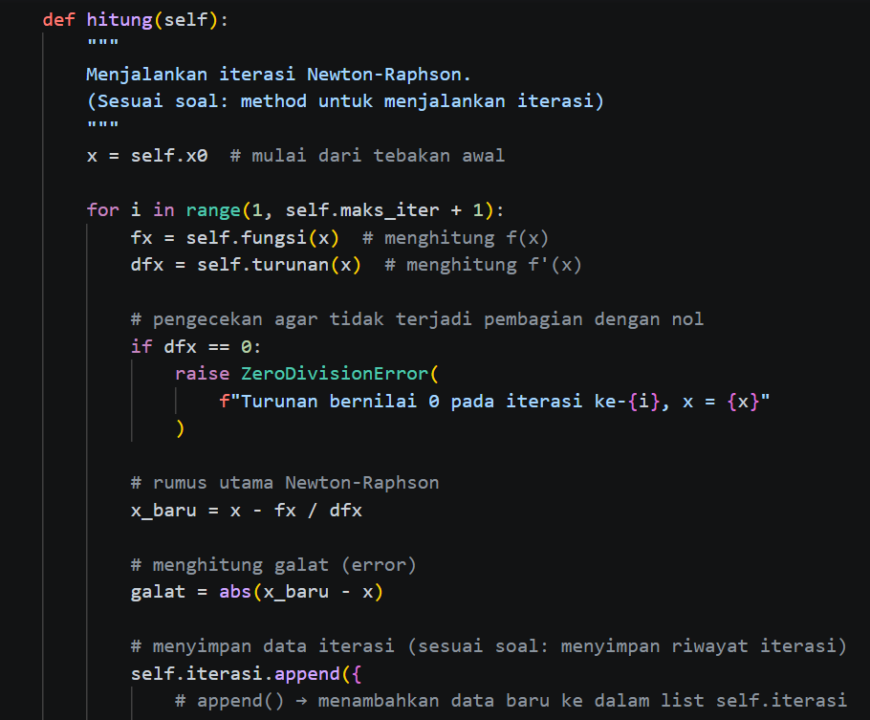
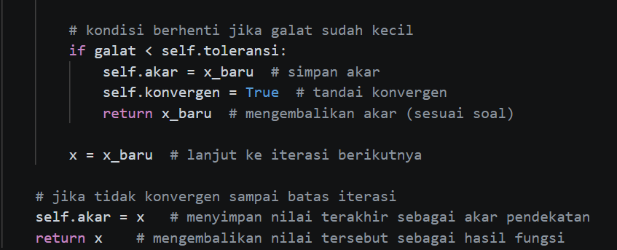
Algoritma Metode
08

Slide 11
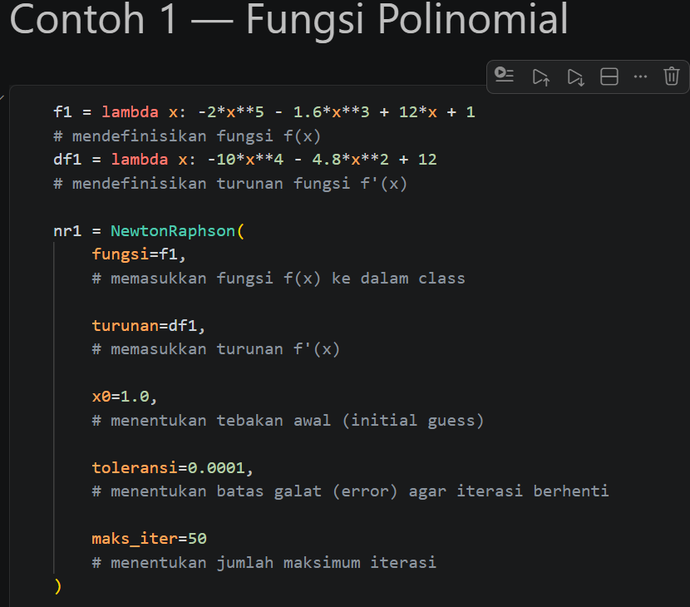
Contoh soal
09

Slide 12
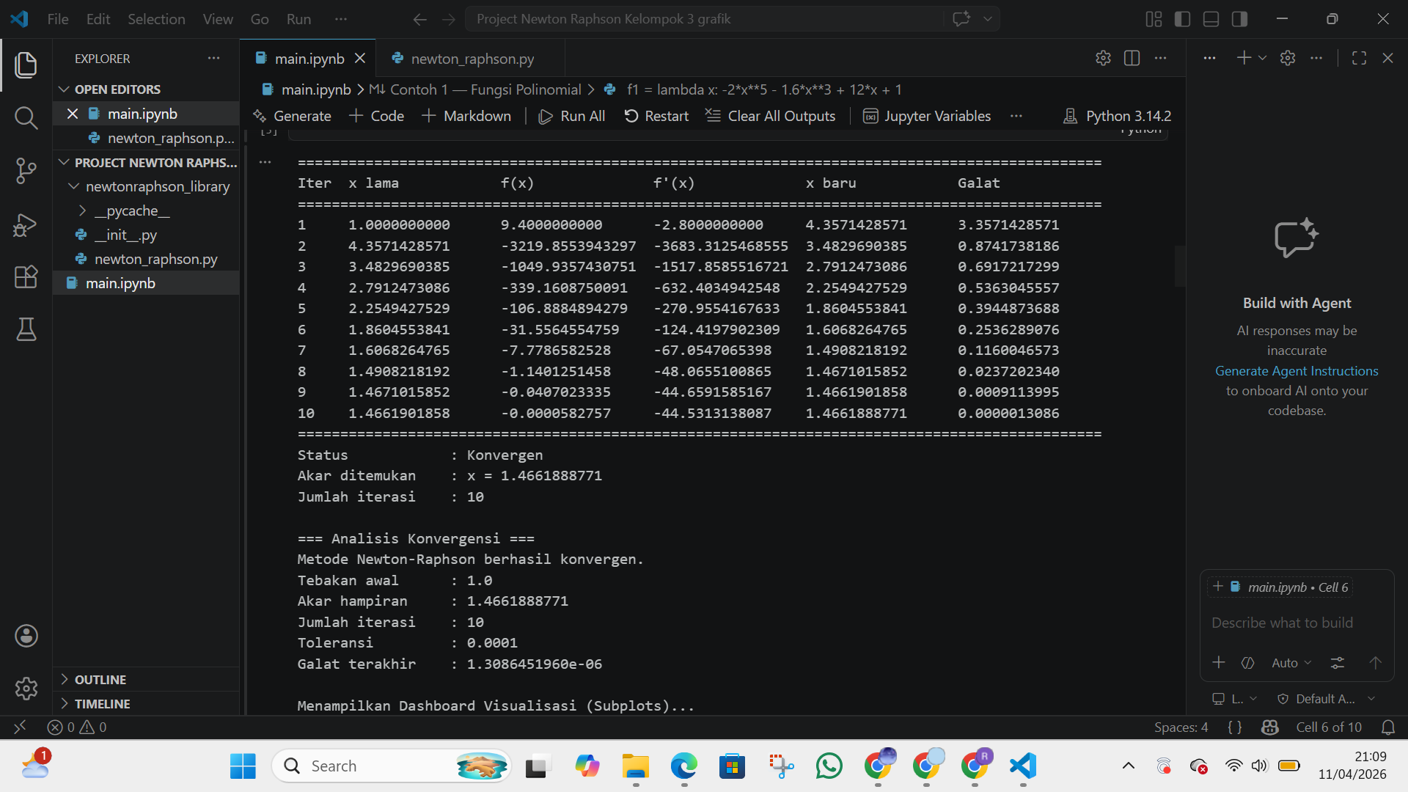
Output Solusi
10

Slide 13
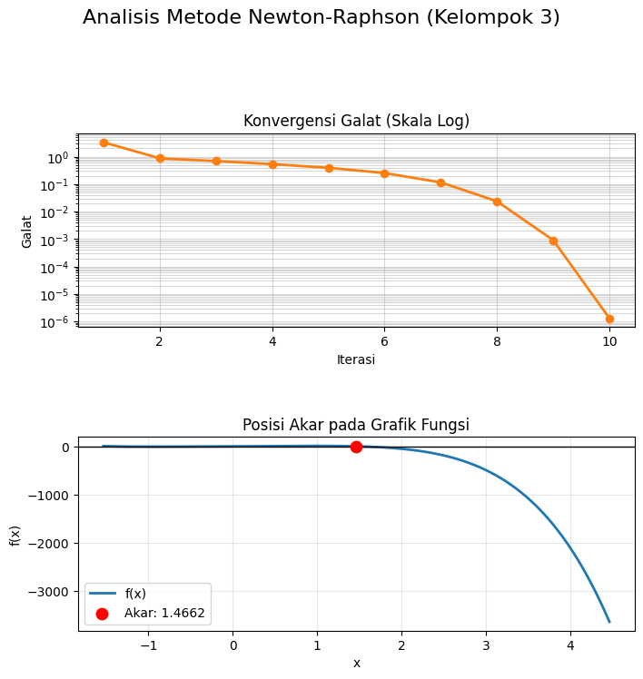
Output Solusi
10
Plot Visualisasi

Slide 14
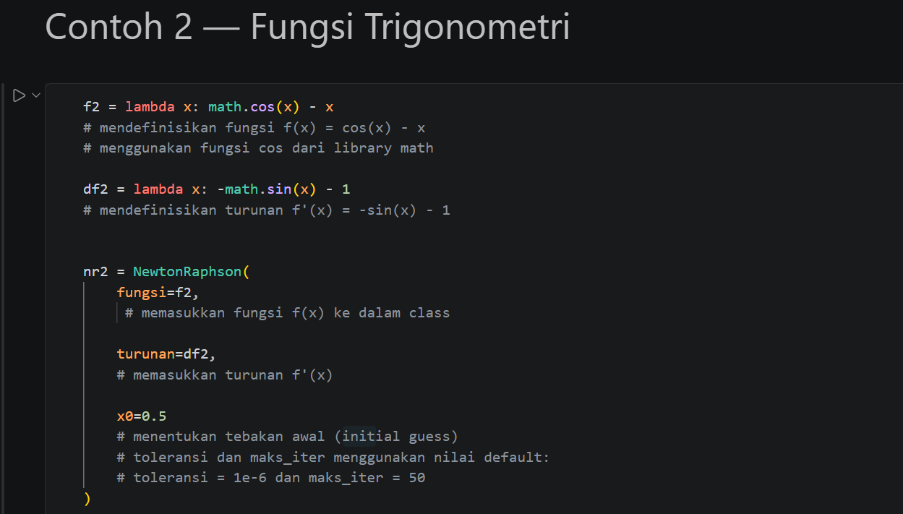
Contoh soal
11

Slide 15
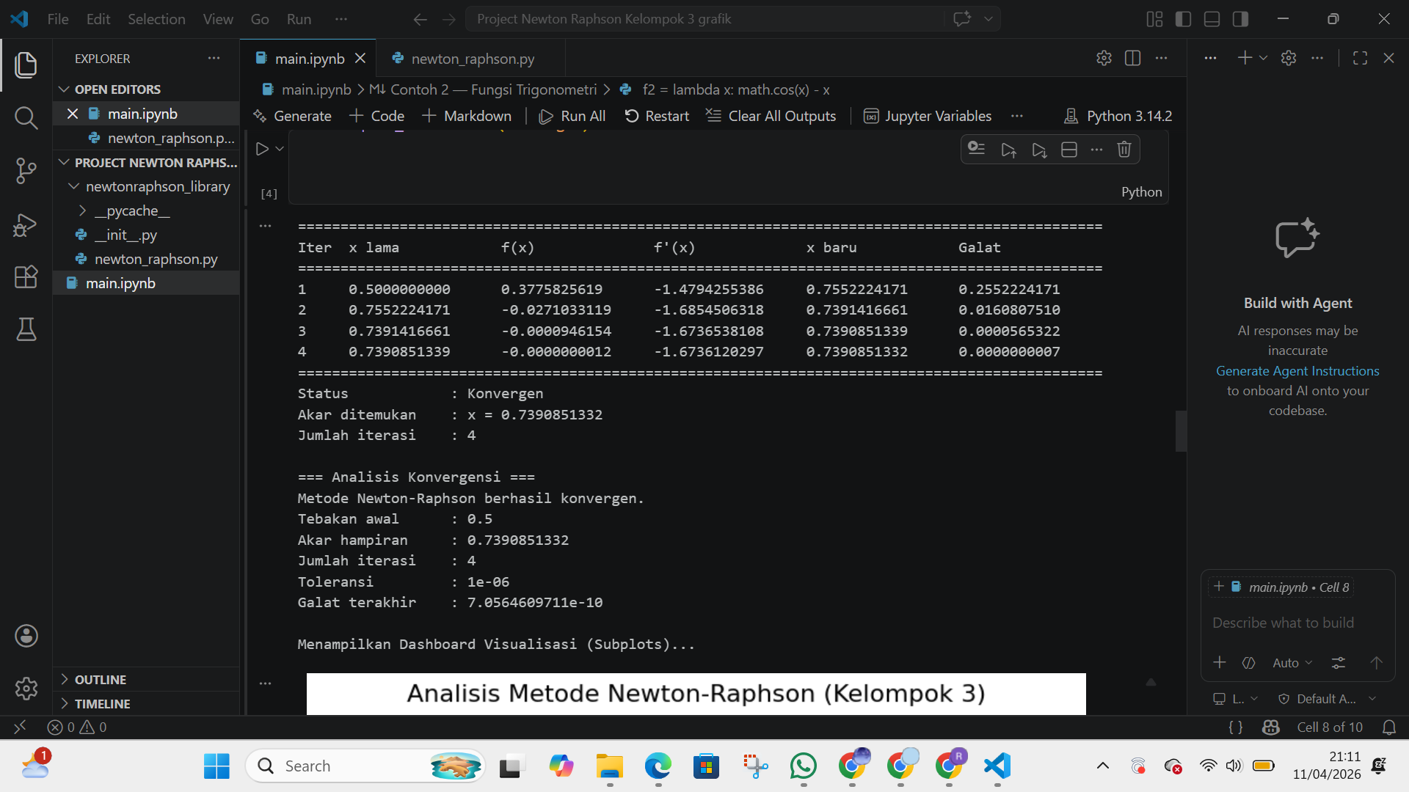
Output Solusi
12

Slide 16
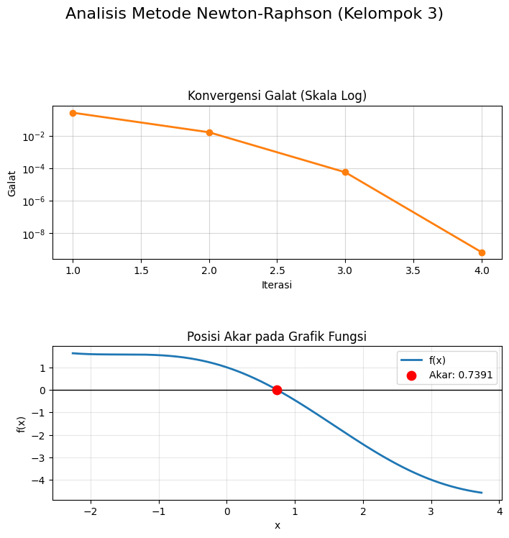
Output Solusi
13
Plot Visualisasi

Slide 17

Kesimpulan
Metode Newton-Raphson berbasis OOP adalah solusi numerik yang cepat dan efisien untuk mencari akar persamaan nonlinier. Keberhasilan metode ini sangat bergantung pada pemilihan tebakan awal dan ketersediaan turunan fungsi, yang terbukti efektif menyelesaikan fungsi polinomial dan trigonometri dalam jumlah iterasi yang singkat

Slide 18
Terima Kasih

